Slide 1

sonlint插件安装使用及分析
2019-03-13
恵宛露

Slide 2
分享目录
一、目标
二、前提
三、安装插件
在线安装
离线安装
四、配置项目
配置服务器
选择项目
自动扫描&手动扫描
五、检测分析
六、常见问题

Slide 3
一、目标
IDEA集成sonarlint的代码检查，实现可以在提交代码前就检查你的代码，而不是将代码提交之后，之后再去检查。
Sonar可以从以下七个维度检测代码质量，而作为开发人员至少需要处理前5种代码质量问题
1. 不遵循编程标准 如命名规范，编写的规范等。
2. 潜在的缺陷 sonar可以通过PMD,CheckStyle,Findbugs等等代码规则检测工具，检测出潜在的缺陷。
3. 糟糕的复杂度分布 文件、类、方法等，如果复杂度过高将难以改变，这会使得开发人员难以理解它们，且如果没有自动化的单元测试，对于程序中的任何组件的改变都将可能导致需要全面的回归测试。
4. 重复 显然程序中包含大量复制粘贴的代码是质量低下的，sonar可以展示源码中重复严重的地方。
5. 注释不足或者过多 没有注释将使代码可读性变差，特别是当不可避免地出现人员变动时，程序的可读性将大幅下降，而过多的注释又会使得开发人员将精力过多地花费在阅读注释上，亦违背初衷。
6. 缺乏单元测试 sonar可以很方便地统计并展示单元测试覆盖率。
7. 糟糕的设计 通过sonar可以找出包与包、类与类之间相互依赖关系，可以检测自定义的架构规则，检测类之间的关系是否合理，检测耦合等。

Slide 4
二、前提
sonarqube客户端搭建
jdk8环境
IDEA安装

Slide 5
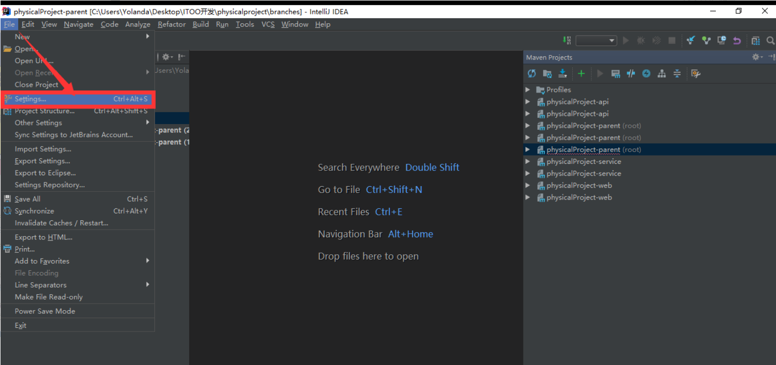
三、安装插件-在线安装
1.打开IDEA，选择“File”下的“Settings”；

Slide 6
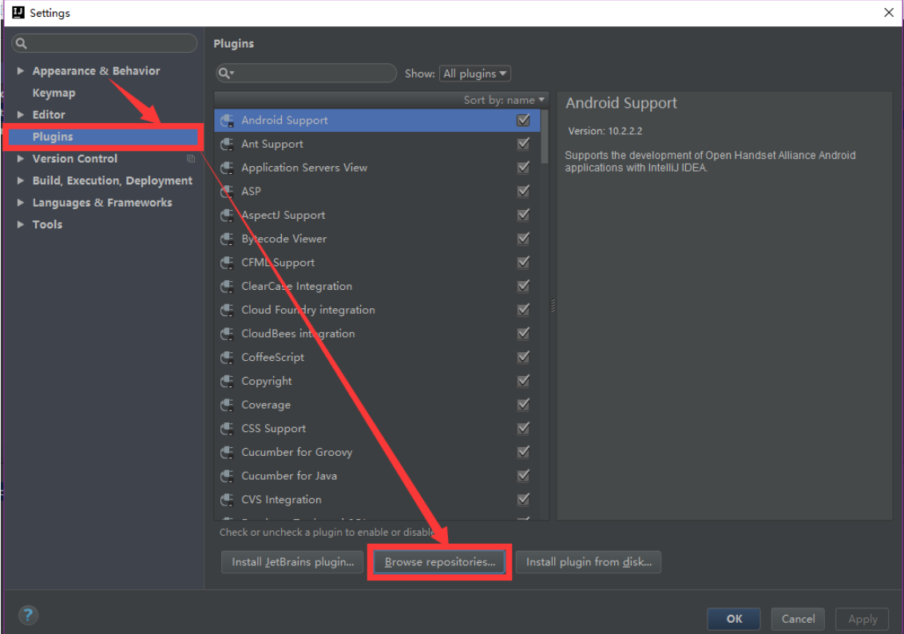
三、安装插件-在线安装
2、选择“Settings”上的“Plugins”，并选择“Browse repositories”；

Slide 7
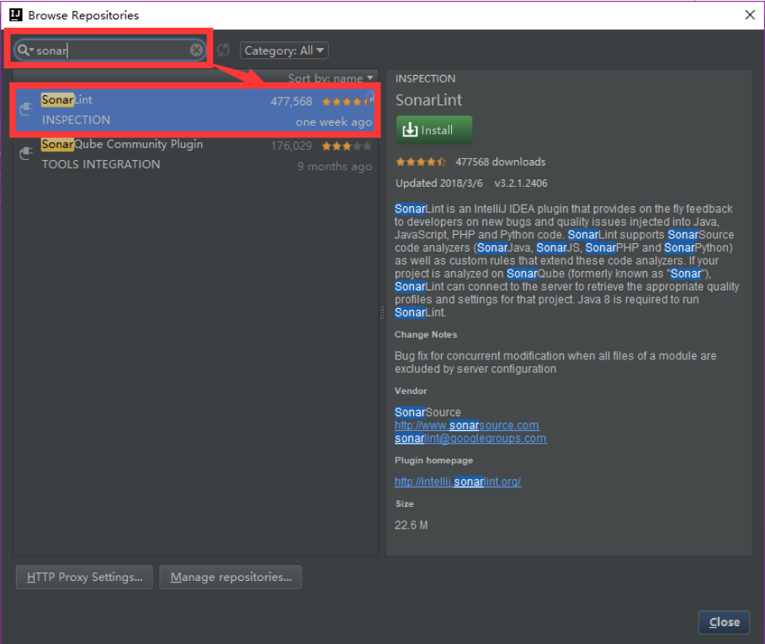
三、安装插件-在线安装
3、在打开的“Browse repositories”界面的搜索框中输入“SonarLint”，点击搜索结果的SonarLint，并点击“Install”，进行安装。；

Slide 8
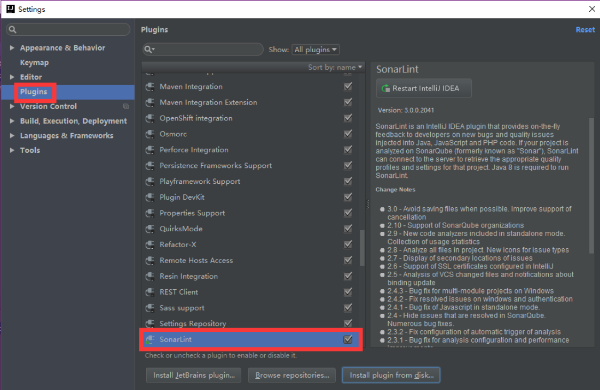
三、安装插件-在线安装
4、安装完成后，可以在“Settings”界面的“Plugins”下看到SonarLint插件；

Slide 9
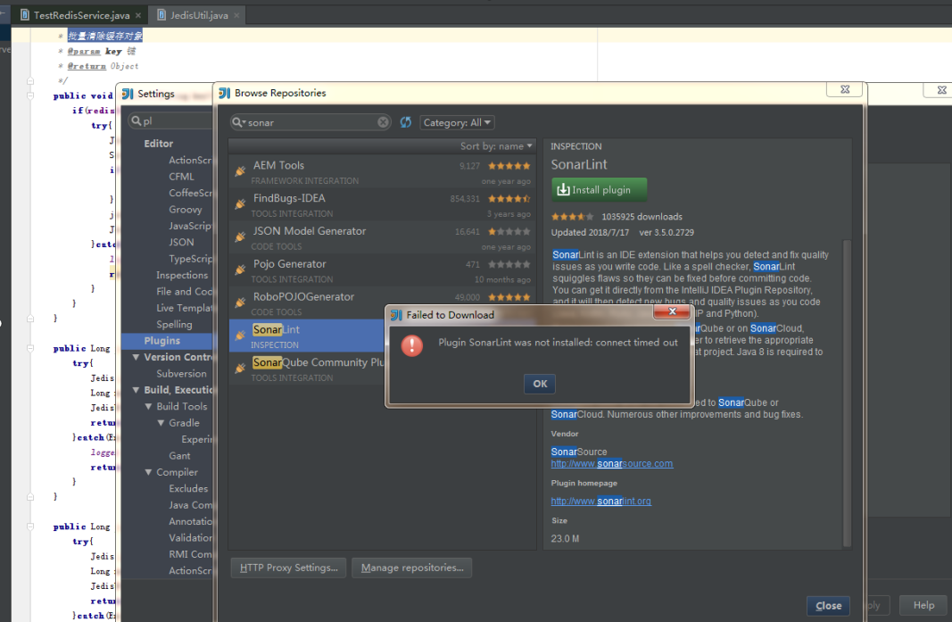
三、安装插件-离线安装
1、在线安装失败，需要下载安装包，进行离线安装；

Slide 10

三、安装插件-离线安装
1、同样打开IDEA，选择“File”下的“Settings”；

Slide 11
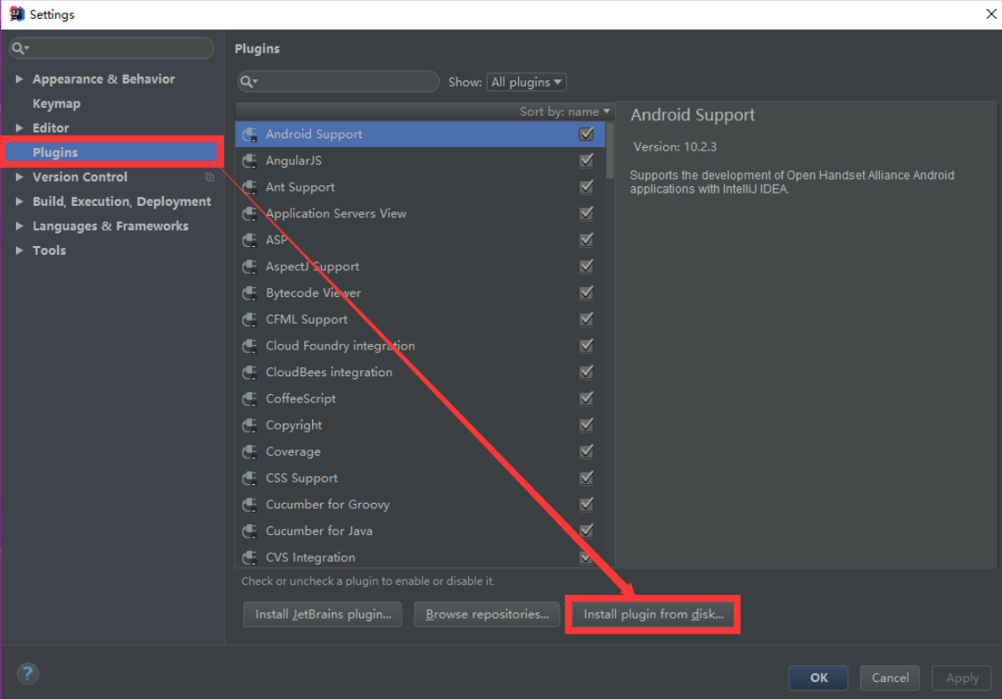
三、安装插件-离线安装
2、选择“Settings”上的“Plugins”，并选择“Install plugin from disk”；

Slide 12
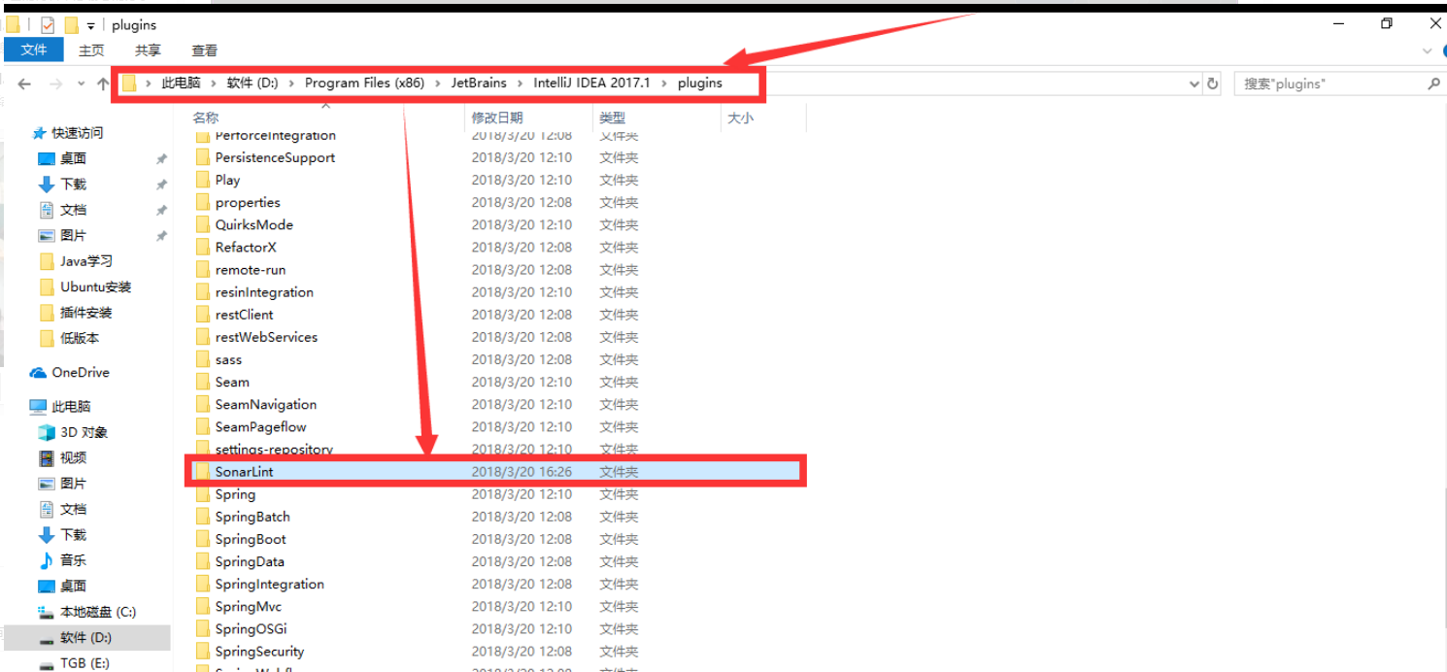
三、安装插件-离线安装
3、将下载好的插件安装包放到IntelliJ IDEA安装程序的plugins文件夹中。注意文件层次；

Slide 13
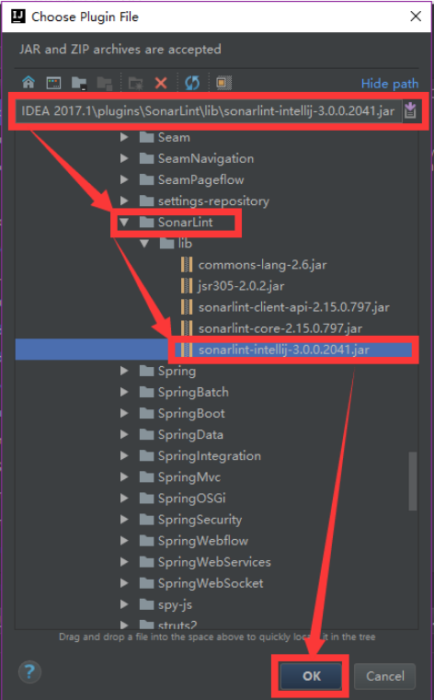
三、安装插件-离线安装
4、找到上一步中文件复制的位置，定位到IntelliJ IDEA安装程序的plugins>SonarLint>lib>sonarlint-intellij-3.0.0.2041.jar 点击“OK”完成；

Slide 14
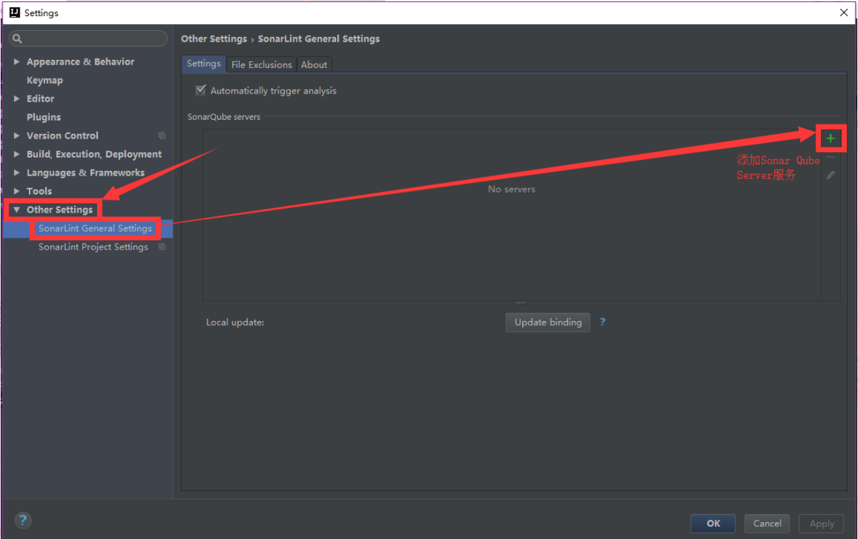
四、配置项目-自动扫描
1、依次点击File-->Settings-->Other Settings-->SonarLint General Settings，并进行如下操作：

Slide 15
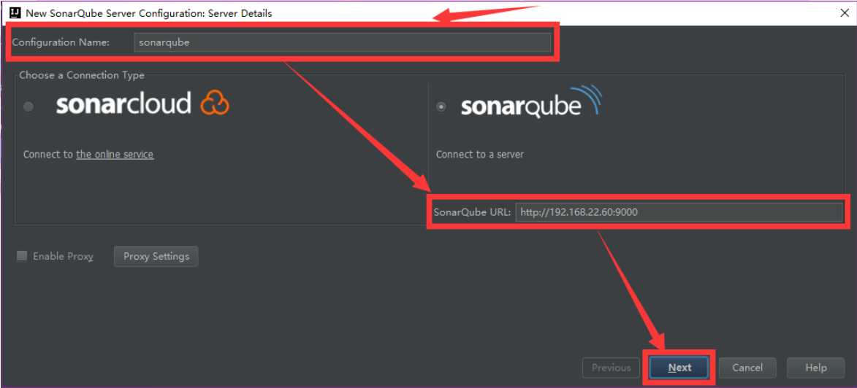
四、配置项目
2、配置sonarQube Server： 在弹出框中选中sonarqube填写如下信息：
Configuration Name：自己命名即可。
Server URL：http://172.16.3.132:9000

Slide 16
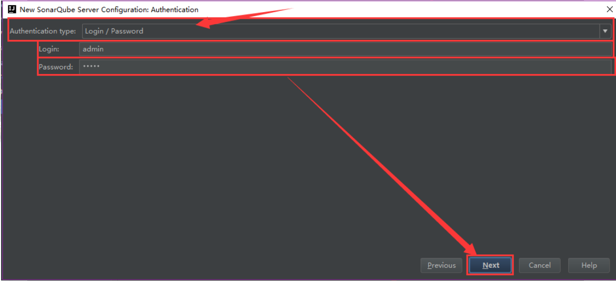
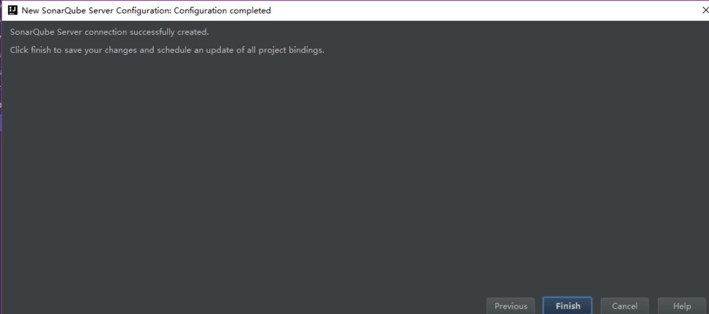
四、配置项目
3、在“Authentication type”中选择“Login/Password”，Login和Password中都输入admin。点击“NEXT”

Slide 17
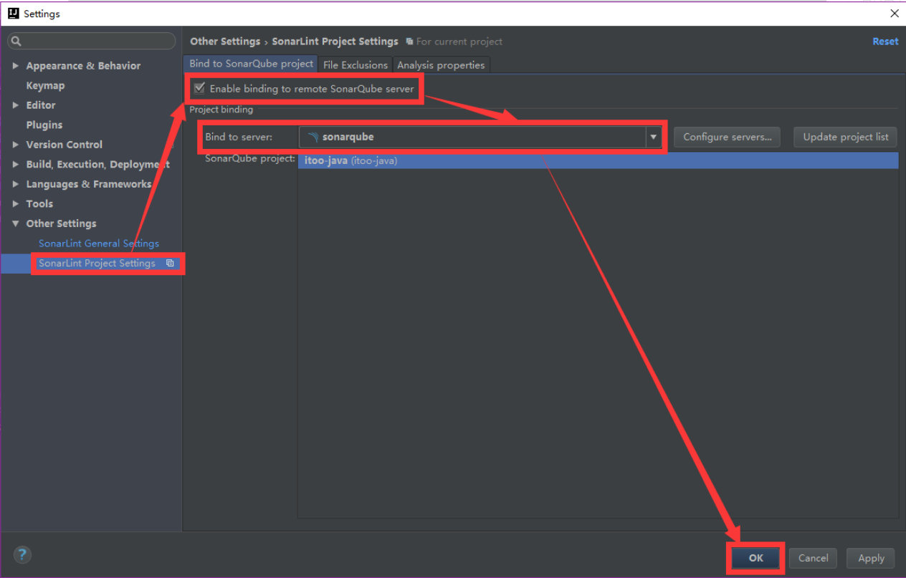
四、配置项目
4、 设置SonarLint项目：点击“SonarLint Project Settings”,勾选“Enable binding to remote SonarQube server”启用并选择“Bind to server”，选择刚添加的sonarqube server。点击“OK”，关闭窗口即可。

Slide 18
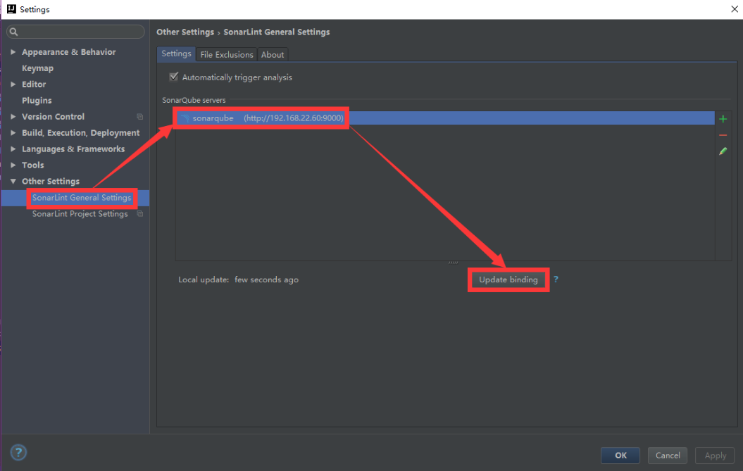
四、配置项目
5、更新规则：在使用过程中，代码的检查规则不是一成不变的，如果需要修改规则。依次点击SonarLint General Settings—>Update binding更新绑定。然后在检查代码。

Slide 19
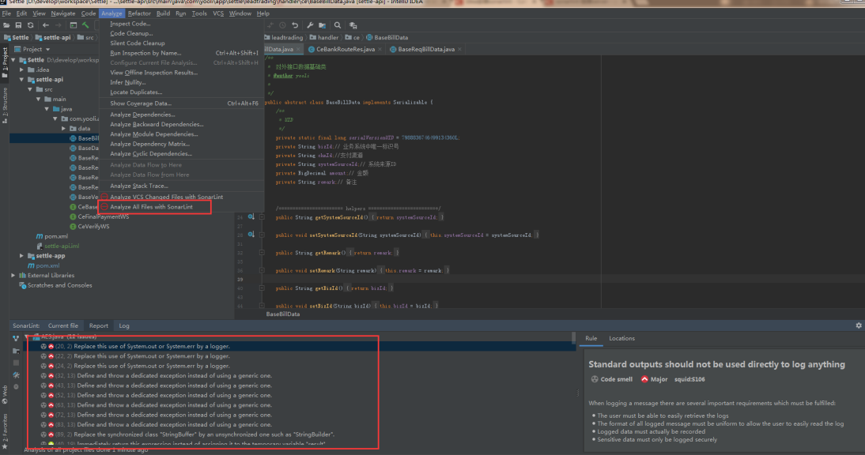
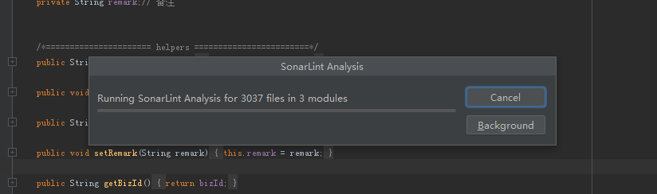
四、配置项目-手动扫描
点击analyze-analyze all with sonarlint-出现扫描结果（如下图）

Slide 20
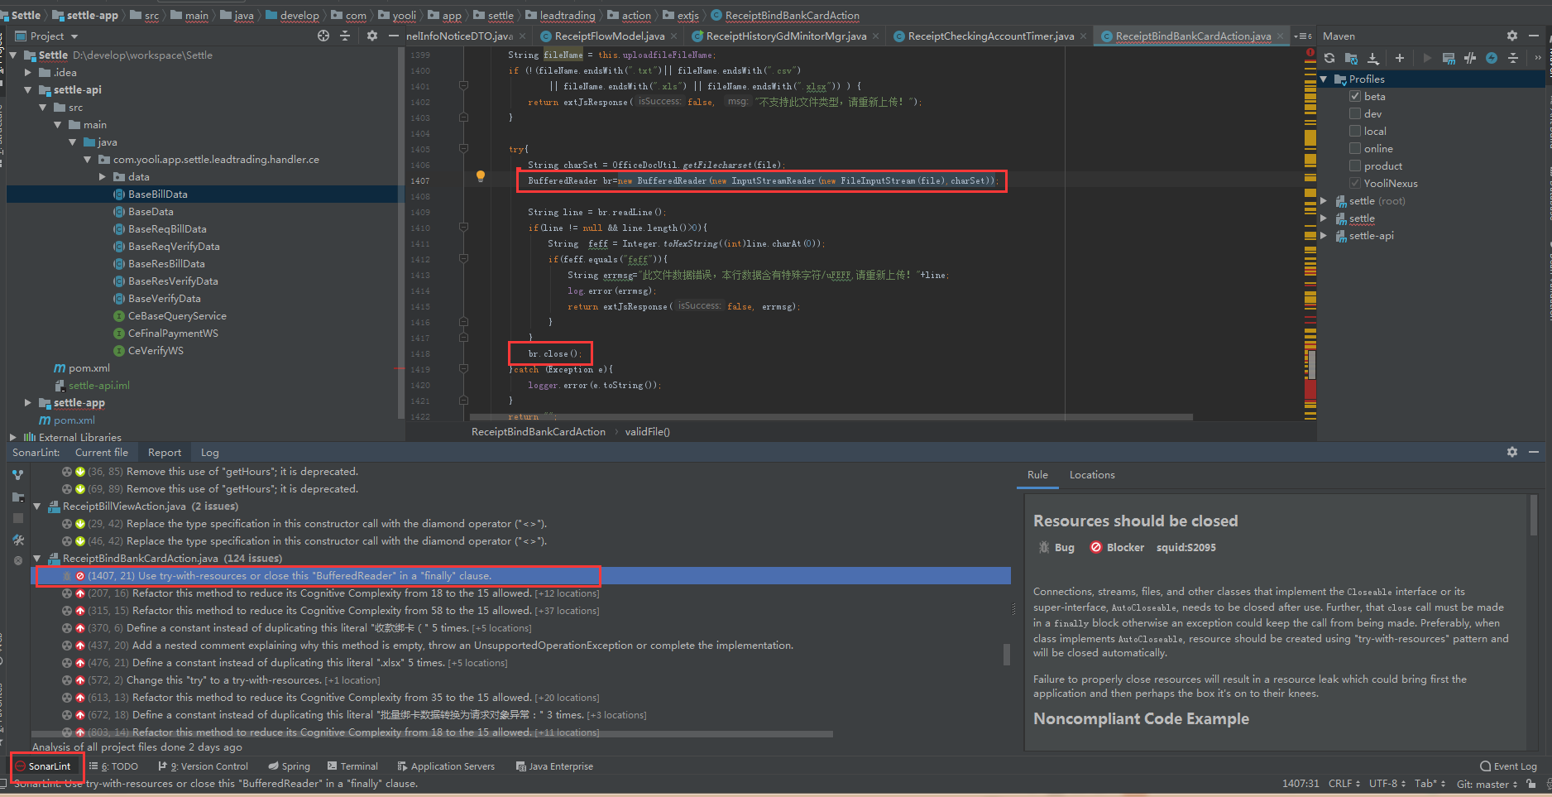
五、检测分析
检测完毕后，会在SonarLint Tool View中显示出检测的问题，以类名称进行分类。分为阻断、严重、主要、提示和次要，问题严重性依次降低。点击rule，在右侧会出现对应的Rule，可参照进行修改

Slide 21
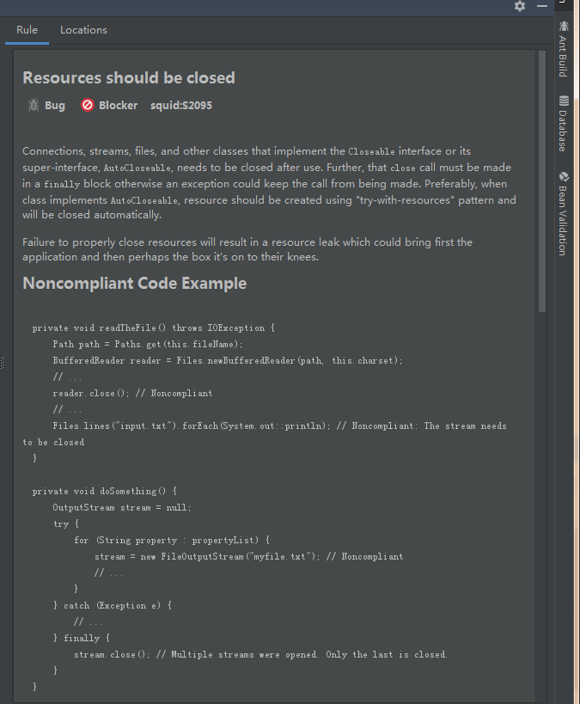
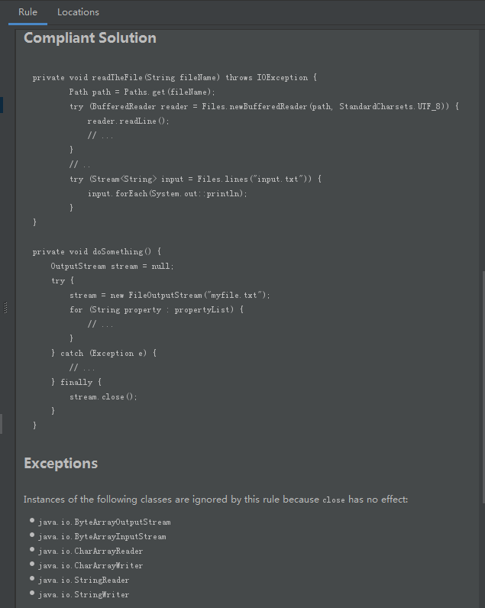
五、检测分析
资源需要被关闭；不符合代码示例；兼容解决方案；例外情况

Slide 22
五、检测分析-检查类型及要求
Sonar按严重性可分为以下几种：
1.阻断 Blocker
风险:即系统无法执行、崩溃或严重资源不足、应用模块无法启动或异常退出、无法测试、造成系统不稳定
严重花屏
内存泄漏
用户数据丢失或破坏
系统崩溃/死机/冻结
模块无法启动或异常退出
严重的数值计算错误
功能设计与需求严重不符
其它导致无法测试的错误, 如服务器500错误

Slide 23
五、检测分析-检查类型及要求
2.严重 Critical
风险: 即影响系统功能或操作，主要功能存在严重缺陷，但不会影响到系统稳定性
功能未实现
功能错误
系统刷新错误
数据通讯错误
轻微的数值计算错误
影响功能及界面的错误字或拼写错误
安全性问题

Slide 24
五、检测分析-检查类型及要求
3.主要 Major
风险: 即界面、性能缺陷、兼容性。
操作界面错误（包括数据窗口内列名定义、含义是否一致）
边界条件下错误
提示信息错误（包括未给出信息、信息提示错误等）
长时间操作无进度提示
系统未优化（性能问题）
光标跳转设置不好，鼠标（光标）定位错误
兼容性问题

Slide 25
五、检测分析-检查类型及要求
4.次要 Minor & 5.提示 Info
风险: 即易用性及建议性问题。
界面格式等不规范
辅助说明描述不清楚
操作时未给用户提示
可输入区域和只读区域没有明显的区分标志
个别不影响产品理解的错别字
文字排列不整齐等一些小问题
对所有已开发系统sonar检查：
需解决Blocker，Critical，Major三种类型的问题。对新开发的系统在提交代码前必须解决Blocker，Critical，Major，Minor四种类型的问题，由系统开发负责人检查开发人员所提交代码。

Slide 26
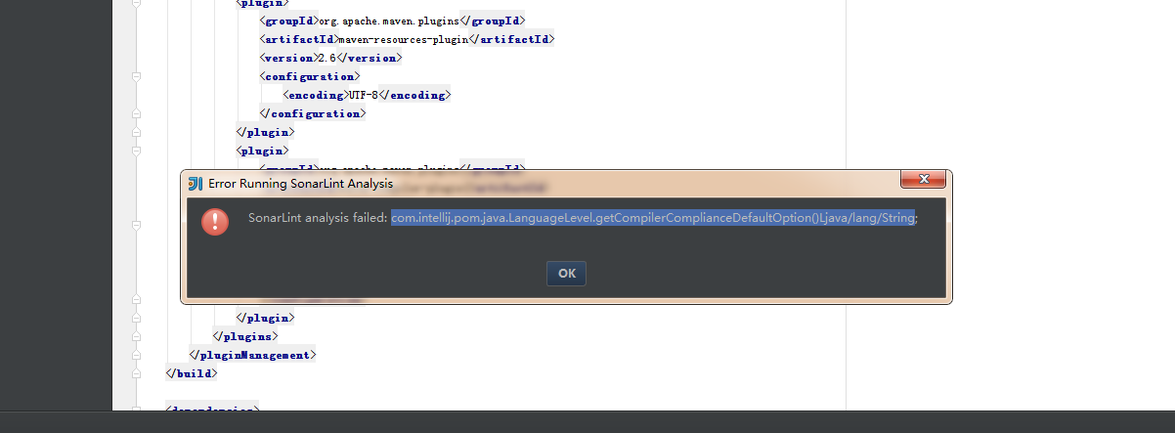
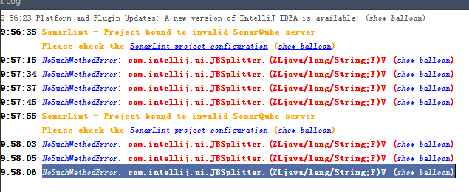
六、常见问题
IDEA版本和sonarlint版本不一致，导致安装后，不能自动和手动扫描

Slide 27
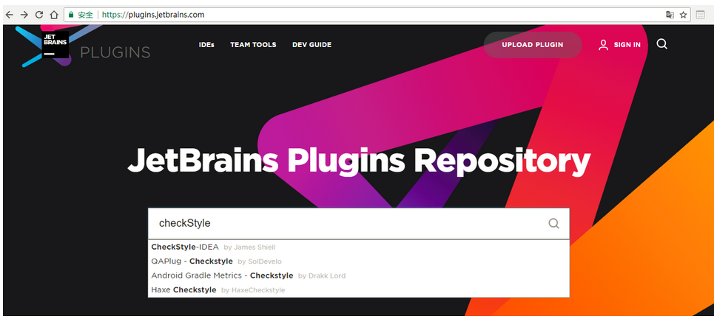
六、常见问题
打开下载IDEA插件的网址
https://plugins.jetbrains.com/ 搜索插件名字

Slide 28
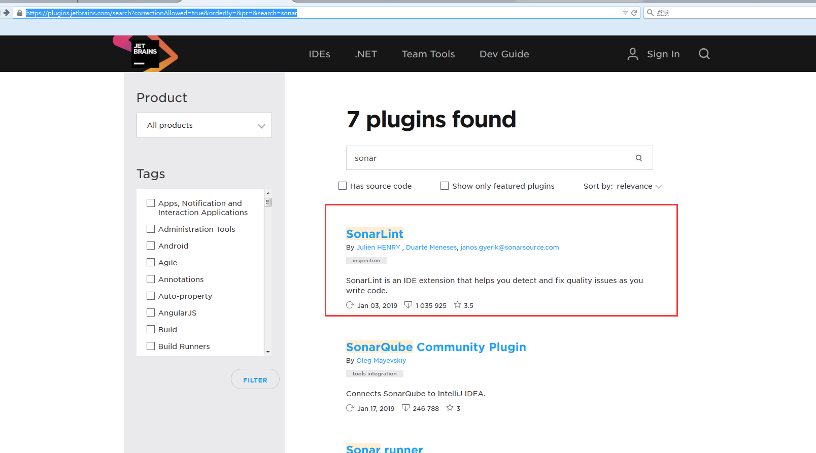
六、常见问题
选择sonarlint插件

Slide 29
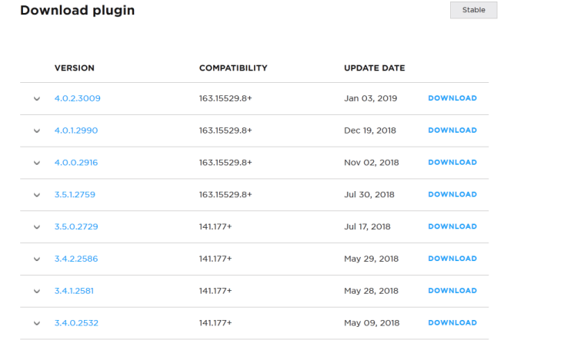
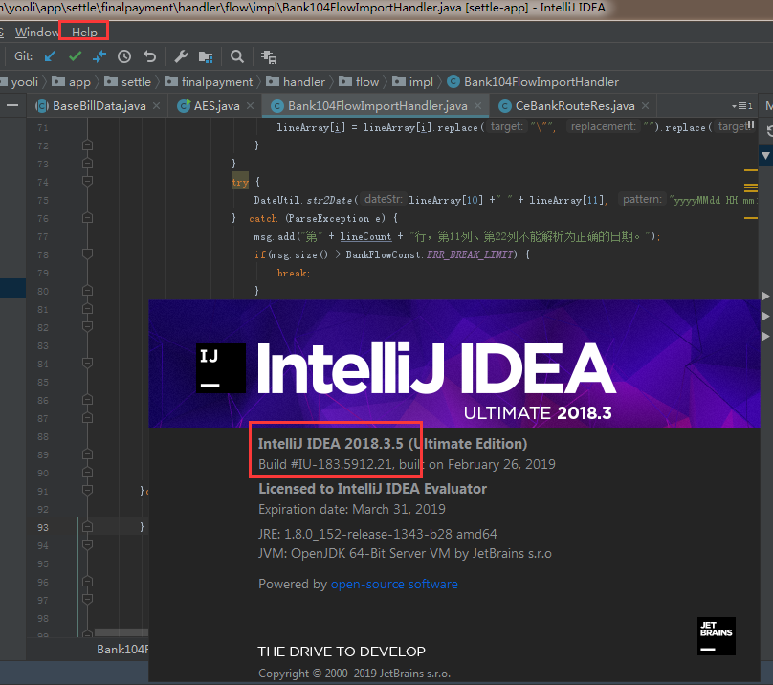
六、常见问题
查看IDEA版本，选择匹配的sonarlint版本号，进行下载、安装就可以了

Slide 30
谢谢~

